Slide 1
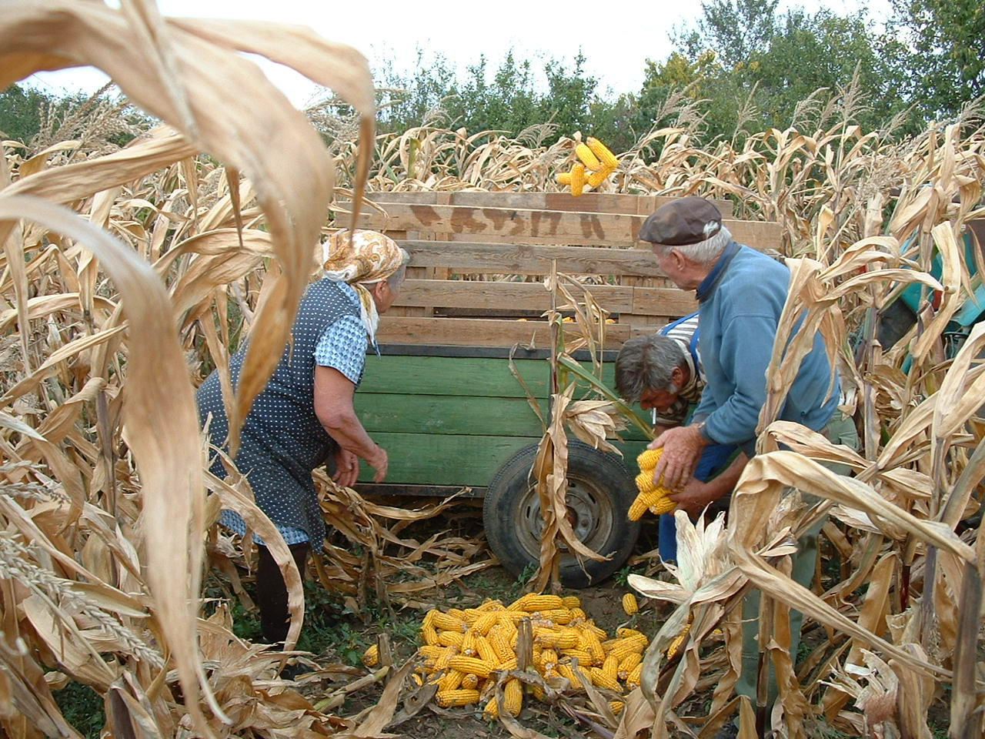
Smart Farming
dr. Szieberth Dénes

Slide 2
www.magyarkukoricaklub.hu
8152 Kőszárhegy
Kazinczy Ferenc utca 12.
magyarkukoricaklub@me.com
mobil telefon: 36 (06) 20 9 442 361

Slide 3
Mit kell tudni a Klubról?
www.magyarkukoricaklub.hu
Top20 fajtakísérletek (18-20 kísérlet évente, 35-50 hibriddel)
Kukorica Termésverseny (60-80 résztvevő évente, 16-18 tonna/hektár csúcs eredményekkel)
Kukorica Barométer (3-4- kiadvány évente, gyakorlatias ismeretekkel)

Slide 4
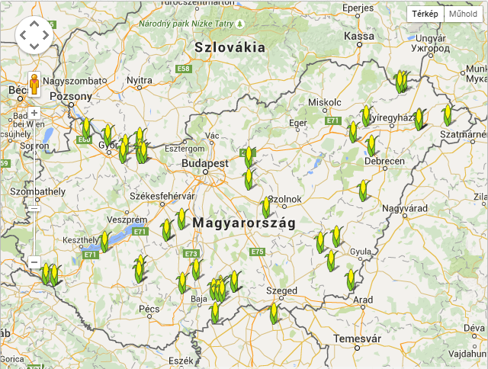

Slide 5
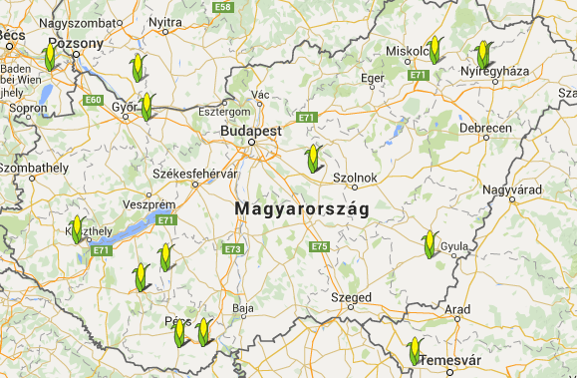

Slide 6
Mi az integrált termesztés?
Az integrált termesztés olyan szemléletet valósít meg a termesztés során, amely egyszerre felel meg a termesztett növény, a környezet, a társadalom és a versenyképesség követelményeinek.
Az integrált termesztés eredménye a fenntarthatóság.

Slide 7
Az integrált termesztés általános környezete
Jogi környezet
Az állami irányítási környezet
Társadalmi környezet
Társadalmi szemlélet, gondolkodás, irányítottság
Munkaerő piac, munkaerő képzés
Szervezeti környezet
Gazdasági környezet (ipar, ellátás és piac)
Kutatás, fejlesztés, oktatás és tanácsadás

Slide 8
Az integrált termesztés természeti-környezeti feltételei
Földrajzi elhelyezkedés
Geológiai és hidrológiai viszonyok
Klimatikus adottságok (makro- és mezoklíma)
Edafikus tényezők
Élő környezet
Táj-komplex

Slide 9
Az integrált termesztés belső feltételei
Az irányító személyisége
Az irányító szemlélete
Az irányító tudása és felkészültsége
A gazdasági egység integráltsága és nyitottsága
termelési szerkezete
felszereltsége
profitabilitása
flexibilitása és stabilitása

Slide 10
Az integrált termesztés kiemelt céljai
Megfelelni a törvényi előírásoknak
Megfelelni a társadalmi elvárásoknak
Megfelelni a környezeti szempontoknak
Megfelelni a természet- és tájvédelmi szempontoknak
Megfelelni az egészséges takarmány- és élelmiszer előállítással kapcsolatos előírásoknak
Kielégíteni a kukorica igényeit és megvédeni a kártevőktől, kórokozóktól
llleszkedni a gazdaság szerkezetéhez és adottságaihoz
Profitot termelni

Slide 11
Smart farmig és az integrált termesztés
Kis téregységekre vonatkozó nagyszámú, adatszerű információ gyűjtése
Az adatok további feldolgozásra alkalmas tárolása
Adatfeldolgozás és értékelés
Új tudományos és tapasztalati eredmények érvényesítése az értékelésben
Visszacsatolás a fejlesztési folyamatba
Visszacsatolás az irányítási és vezérlési folyamatba
Visszacsatolás a termelési folyamatba

Slide 12
Smart farmig és az integrált termesztés
Gondolkodásmód+gondolkodás megváltozása
A megismerés képességének megnövekedése
A komplex ismeretkezelés automatizálása

Slide 13
Integrált termesztés Hagyományos/Smart
Hagyományos - személyközpont
Smart Farming – közös központ
Minden tudás egy agyban
Utólagos tudásfrissítés
Minden tapasztalat egy vagy néhány szemmel
Lassú és esetleges visszacsatolás a folyamatba
Minden döntés egy szemlélettel
„A Jóisten tudja”
Transzformátor az emberi agy
Minden tudás minden agyban
Egyidejű tudásfrissítés
Minden tapasztalat „ezer szemmel”
Azonnali visszacsatolás a folyamatba
Minden döntés kollektív, adatalapú
„A FELHŐ tudja”
Transzformátor az emberiség integrált agya

Slide 14
A kukorica termését befolyásoló tényezők

Slide 15
Csapadék
Napfény
Időjárás
Hőösszeg
Trágyázás, növénytáplálás, talaj- és növénykondícionálás
Levegőből támadó rovarok
Levegőből támadó gombák
Herbicid-használat
Gyomosság
Hibrid
Vetésidő
Tőszám és Tőelosztás
A vetőmag és a vetés minősége
Talajlakó rovar kártevők
Talajlakó gombák
Talaj-előkészítés
Elővetemény
Stressz
Notes:
Az ábrából önmagából is kitűnik, hogy a termesztés nagyon összetett. Ha elgondoljuk, hogy táblaszinten sem tudjuk átfogni, sőt, nincs is adatunk rá akkor a táblán belüli egyes eltérő pontokat hogyan tudnánk biztonsággal kezelni.

Slide 16
Mi tehát a Smart Farming lényege?
A Smart Farming arra törekszik, hogy a termőtáblát kezelhető méretű mozaikokra bontsa, ezekről a mozaikokról minél több adatot gyűjtsön, az adatokat elérhető módon tárolja, a lehető legszakszerűbben feldolgozza, a feldolgozás alapján mozaikokra bontott döntést hozzon a következő műveletről, a műveletet irányítsa, mindezt a profit optimalizálás követelményeinek megfelelően

